Slide 1
计算几何中的二分思想
贵阳市第一中学 程芃祺

Slide 2
引言
二分思想，古已有之，邵子曰：“一分为二，二分为四，四分为八也。”正是根据这样的思想，我们的祖先创造了太极八卦。
在当今的信息时代中，这一古老的智慧依旧闪耀着光芒，通过渗透到各门新兴学科中发扬光大，计算几何学就是其中之一。

Slide 3
引言
经典算法：
分治法求凸包
最近点对
三角剖分
空间分区二叉树
etc…

Slide 4
引言
在近年来的各类信息学竞赛中，不断涌现了大批关于计算几何的试题，其中许多复杂的题目可以利用二分思想得到简单解决。掌握了这一思想，无疑是多了一把解决相关问题的利器。
。

Slide 5
例题解析
例一、Simplified GSM Network
例二、Collecting Luggage
例三、Heliport
例四、Flight Safety

Slide 6
例题解析
例一、Simplified GSM Network
例二、Collecting Luggage
例三、Heliport
例四、Flight Safety

Slide 7
例一、Simplified GSM Network
已知B（1≤B≤50）个信号站和C（1≤C≤50）座城市的坐标，坐标的绝对值不大于1000，每个城市使用最近的信号站。给定R（1≤R≤250）条连接城市线路的描述和Q（1≤Q≤10）个查询，求相应两城市间通信时最少需要转换信号站的次数。

Slide 8
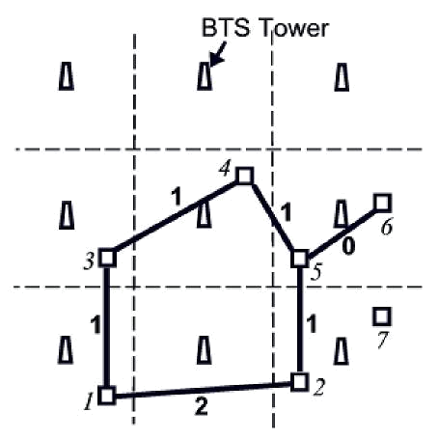
例一、Simplified GSM Network
如右图所示，从城市1到城市6最少需要转换2+1+0=1+1+1+0=3次信号。

Slide 9
例一分析
最短路问题
怎样计算边的权值？
“每个城市使用最近的信号站”
——Voronoi图
转换信号站⬄穿过一条Voronoi边
边权＝两点连线段穿过Voronoi边的次数

Slide 10
例一分析——解法一
通过以上的分析，不难得出以下算法：①求Voronoi图；②求最短路。
思维清晰、时间效率高
代码量大、不易编程和调试
杀鸡焉用牛刀！！
能不能不求Voronoi图？？

Slide 11
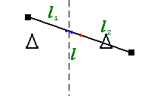
例一分析——解法二
二分！
l的两端点所属信
号站相同：w[l]=0。
否则若|l|<ε（蓝）：w[l]=1。
否则，将线段l沿中点（红）分开：
l=l₁+l₂，w[l]=w[l₁]+w[l₂]。
对l₁与l₂进行同样操作。

Slide 12
例一分析——解法二
对于每条边，通过上述方法，可以不用作Voronoi图，求出各边权值。再套用最短路算法，问题即可解决。

Slide 13
例一小结
Voronoi图→经典模型
方便思考
陷入固有的思维定势，难以自拔
二分思想→线段一分为二
化繁为简，易于编程
避开求作Voronoi图的套路

Slide 14
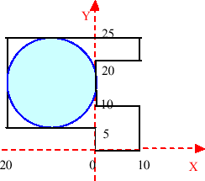
例三、Heliport
已知一个只由水平边和垂直边构成的（简单）N（1≤N≤20）边形屋顶，每边长为不超过50的正整数，要在上面修建一个圆形直升机场，求最大半径（图中为10）。

Slide 15
例三分析——解法一
最大内切圆
最优解必定贴住三个顶点或边
d₁=d₂=d₃，两个方程，两个未知数（x，y），分别求解。
d_{i}为圆心到点（记作P）、水平边（记作H）或垂直边的距离（记作V） 。

Slide 16
例三分析——解法一
共十种组合： PPP、PPH、PPV、PHH、PVV、PHV、HHV、HVV、HHH、VVV。
HHH与VVV不成立，故有八种。
列出八种方程，解出圆心坐标和半径。
思维复杂度低
计算复杂、容易出错、情况繁多

Slide 17
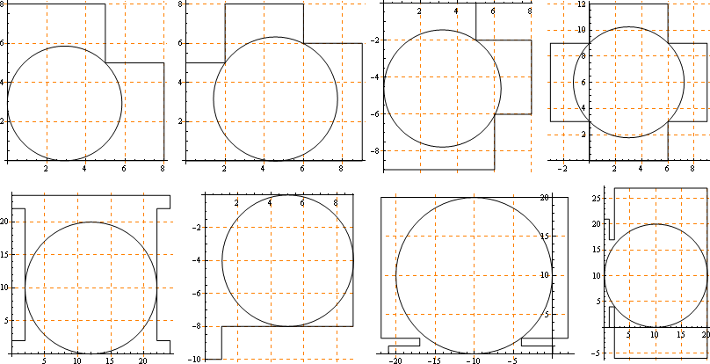
例三分析——解法一

Slide 18
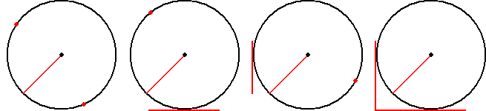
例三分析——解法二
还能减少一些情况吗？
d₁=d₂=d₃=r ➔ d₁=d₂=r
半径未知，两个方程，三个未知数。
方程类型：八种 ➔ 四种
（ PP、PH、PV、HV）

Slide 19
例三分析——解法二
r从哪里来？
二分！
算法：二分半径，代入每种情况的方程求解圆心坐标，判断是否存在解，调整直到满足精度要求。

Slide 20
例三小结
计算几何
细节
“差之毫厘，失之千里”
二分思想，化零为整
简化计算，降低思维复杂度和编程复杂度

Slide 21
总结
计算几何学博大精深，相关的题目可谓是千变万化，解法也无定势可言，一些经典问题稍加修改之后，用传统方式解题可能就毫无优势可言。这要求我们必须跳出思维定势，采用全新的思想，二分思想就是其中不可或缺的一员。

Slide 22
总结
通过对以上几个例题的分析，我们对二分思想在计算几何中的应用又有了新的认识。具备了这一思想，可以使题目化繁为简、化动为静、化零为整、化求为证，用简单方法解答题目，减省了纷繁的细节处理和约束关系，简洁高效地得到令人满意的结果。可以说，二分带给我们一种全新的思路，是成功解决计算几何问题的一把利器。

Slide 23
谢谢大家

Slide 24
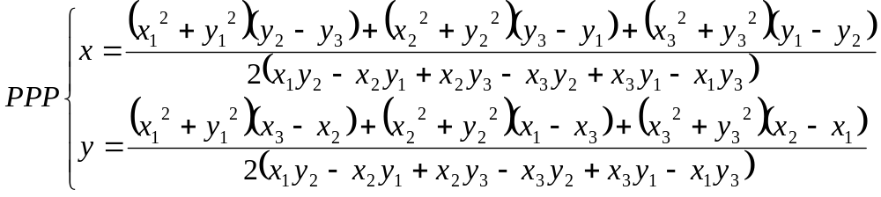
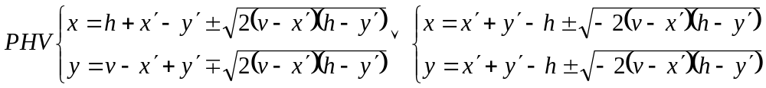
八种方程的解

Slide 25
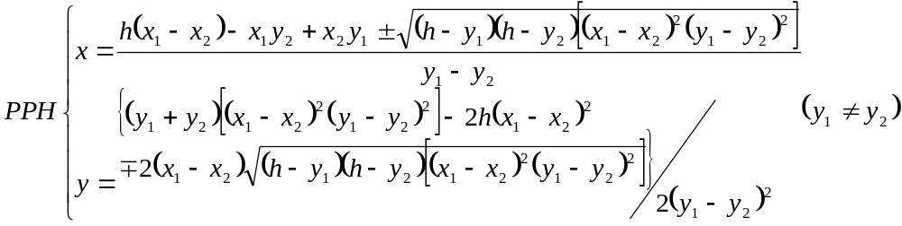
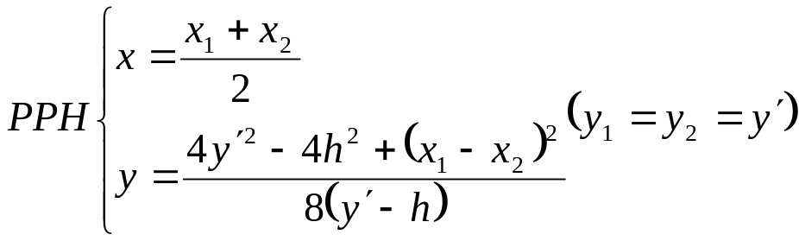
八种方程的解

Slide 26
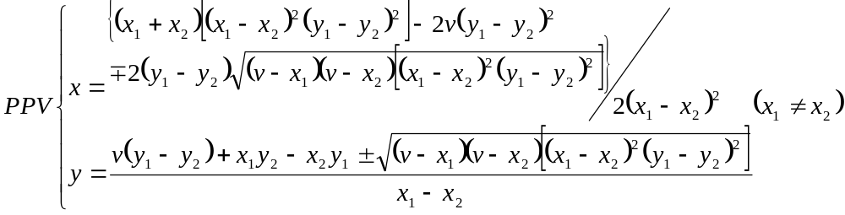
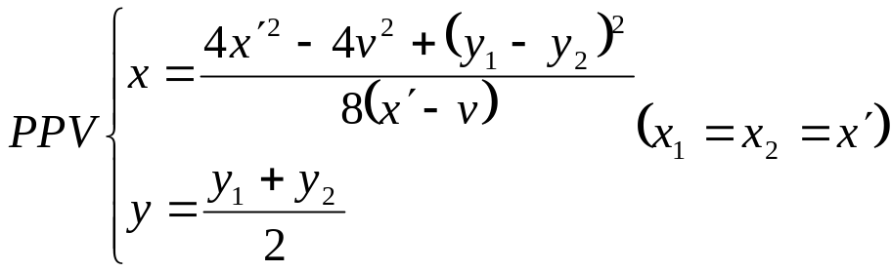
八种方程的解

Slide 27
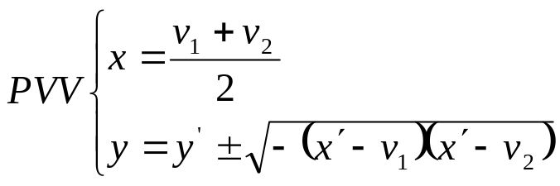
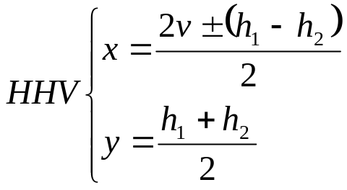
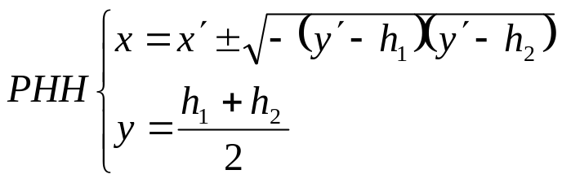
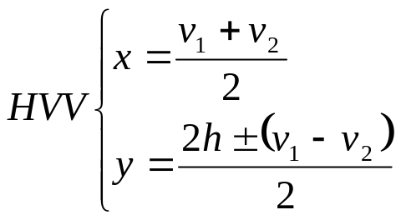
八种方程的解

Slide 28
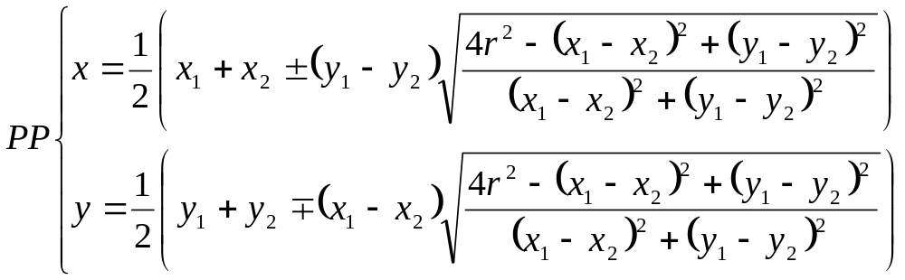
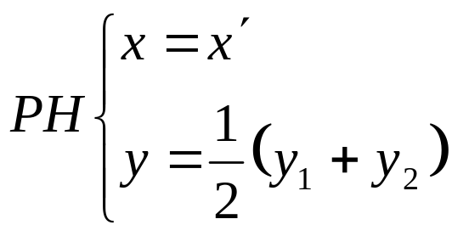
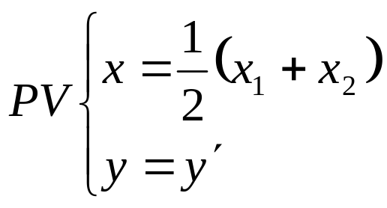
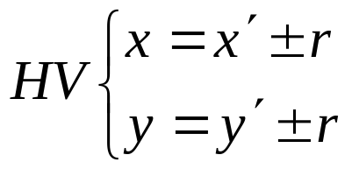
四种方程的解

Slide 29
更多例子
ACM/ICPC Asia Regional (Tokyo), 1998
Problem F: Triangle Partition
CEOI 2002 A highway and the seven dwarfs
ACM/ICPC World Finals 2003
Problem I: The Solar System
POJ Monthly Special – 2006.06.25
Problem C: Convex Hull and Triangle

